Slide 1
ROCK MASS MOVEMENTS

Slide 2
Metode Grafis
MARKLAND METHOD
Analisis kestabilan lereng batuan dengan menggunakan proyeksi strereografi

Slide 3
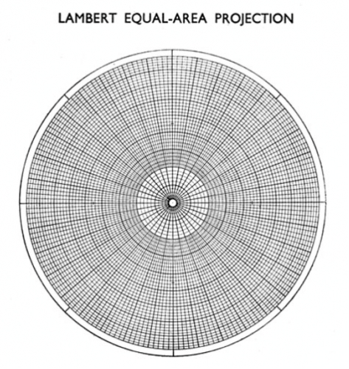
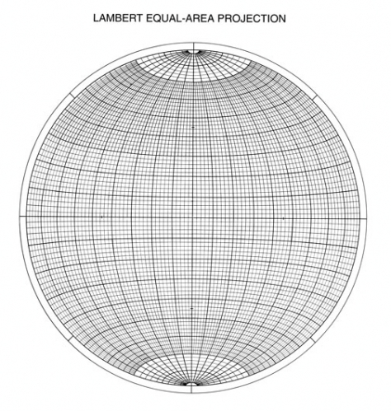
Stereographic Method

Slide 4
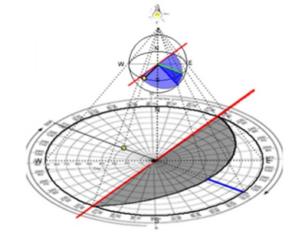
Proyeksi Stereografi

Slide 5
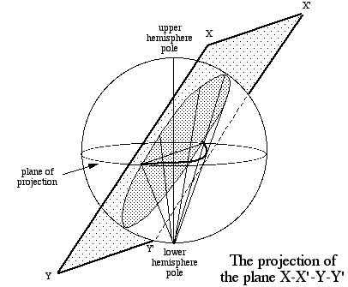

Slide 6
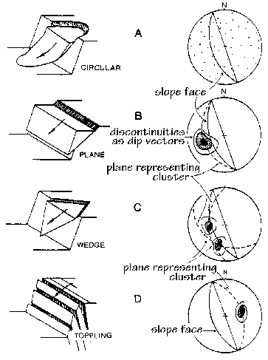

Slide 7
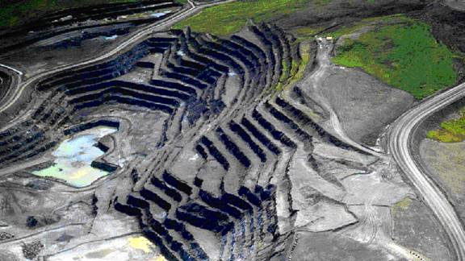
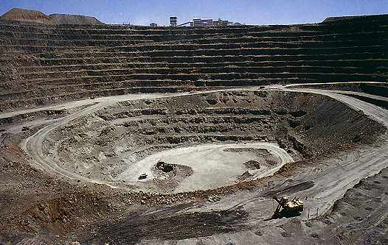
Potential Slope Stability of an Open Pit Mine

Slide 8
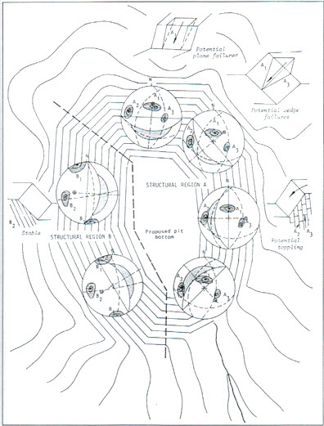
Hoek & Bray (1981)

Slide 9
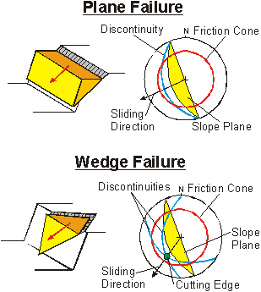

Slide 10
Syarat:
Lereng berpotensi longsor apabila garis arah longsor membentuk sudut < 10º terhadap dip direction of slope face

Slide 11
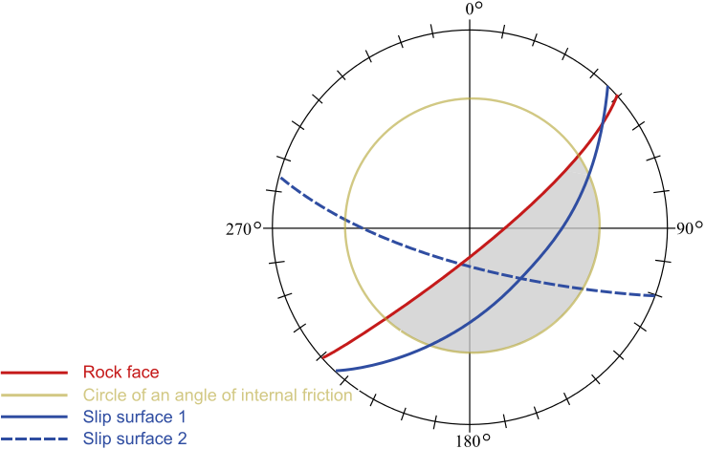

Slide 12
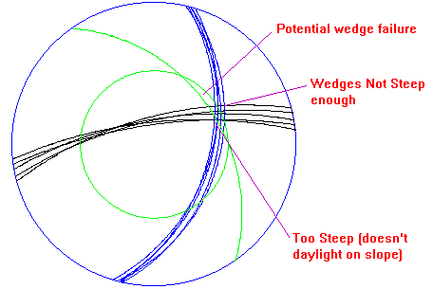
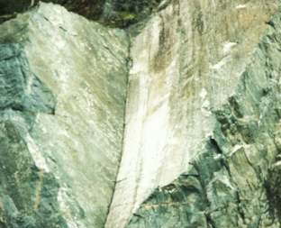
Wedge Stereographic

Slide 13
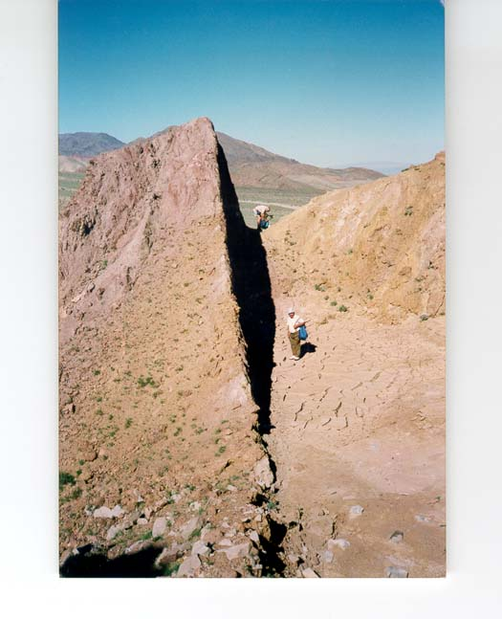
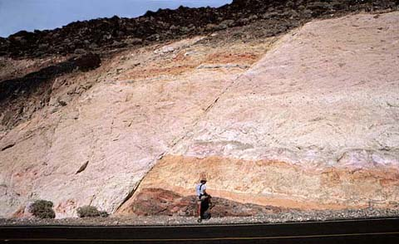

Slide 14
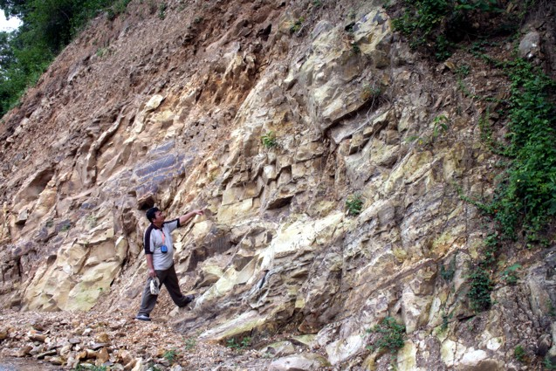

Slide 15
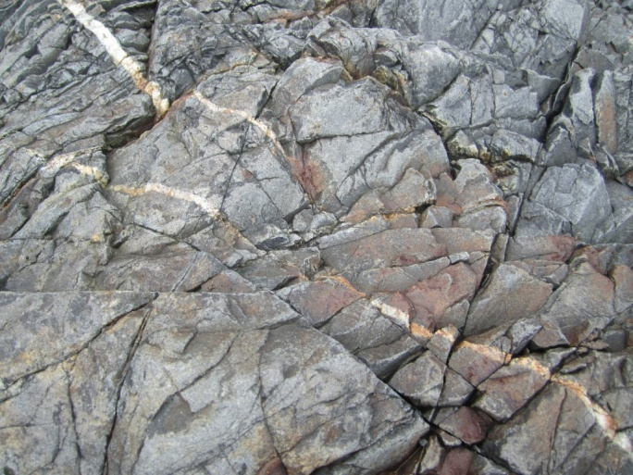
Fractured Rock

Slide 16
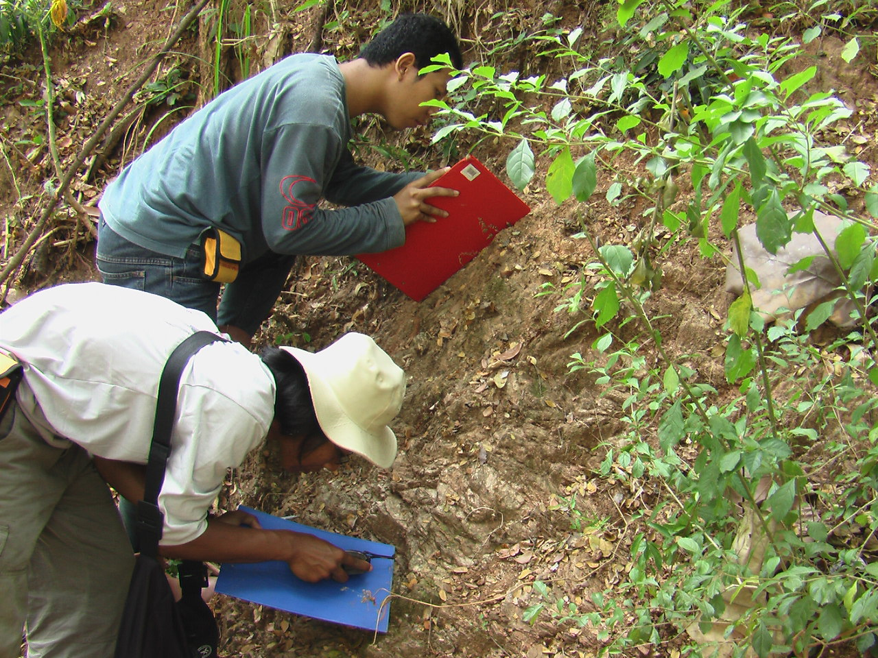
Mengukur kedudukan bidang diskontinuitas secara statistik

Slide 17
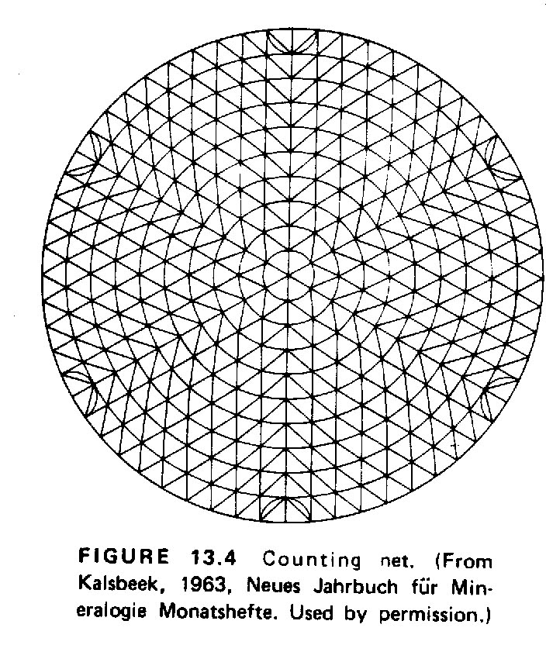
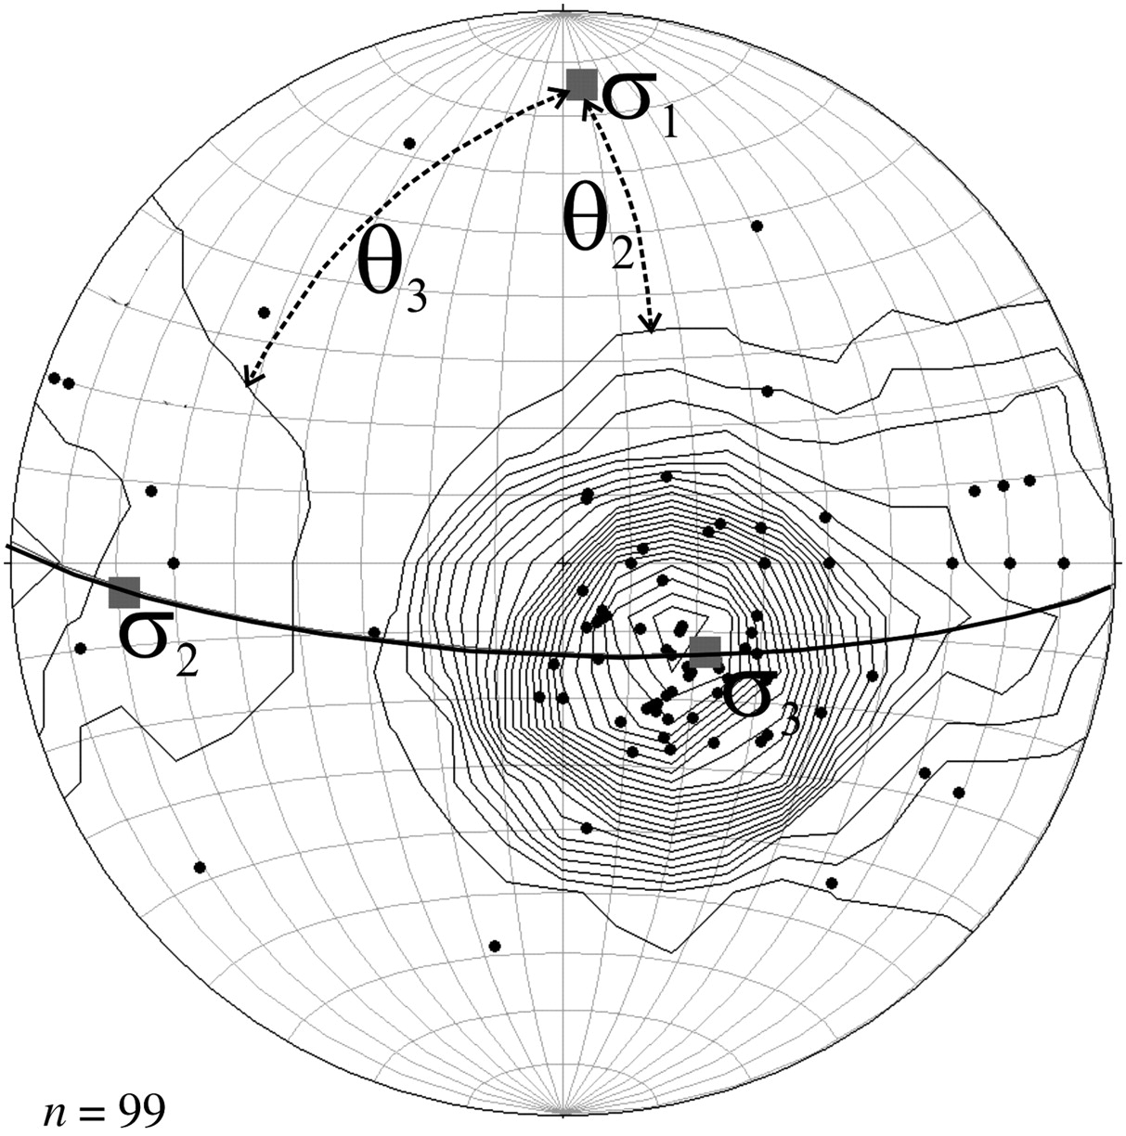

Slide 18
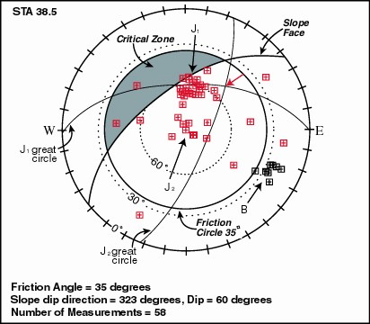

Slide 19
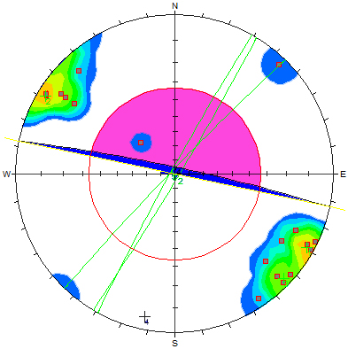
a
1 = Slope plane N282˚E/85˚
2 = Discontinuity plane A N31˚E/87˚
3 = Discontinuity plane B N209˚E/87˚
4 = Discontinuity plane C N224˚E/87˚
a = Slope plane direction N12˚E
x = Intersection of discontinuity planes A and C: N38˚E
α = 26˚
φ_{p} = 32.79˚
Red circle: friction angle
Red area : critical zone
x

Slide 20
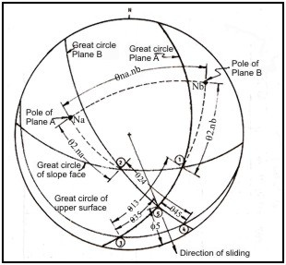

Slide 21
$$FS=\frac{3}{γH}\left(c_{A}∙X+c_{B}∙Y\right)+(A−\frac{γ_{W}}{2γ}∙X)tan∅_{A}+(B−\frac{γ_{W}}{2γ}∙Y)tan∅_{B}$$
$$FS=\frac{3c_{A}}{γH}∙X+\frac{3c_{B}}{γH}∙Y+\left(A−\frac{γ_{w}}{2γ}∙X\right)\tan{φ_{A}+}\left(B−\frac{γ_{w}}{2γ}∙Y\right)\tan{φ_{B}}$$

Slide 22
c_{A} and c_{B} is cohesion value of plane A and plane B,
ϕ_{A} and ϕ_{B} the friction angle value of plane A and plane B,
γ is rock weight
γ_{W} rock weght in water
H height of the wedge,
X, Y, A, and B geometrical factors of the wedge.
$$X= \frac{\sin{θ_{24}}}{\sin{θ_{45}∙\cos{θ_{2na}}}}$$
$$A= \frac{\cos{ψ_{a}}−\cos{ψ_{b}}∙\cos{θ_{na∙nb}}}{\sin{ψ_{5}}∙\sin^{2}{θ_{na∙nb}}}$$
$$Y= \frac{\sin{θ_{13}}}{\sin{θ_{35}∙\cos{θ_{1nb}}}}$$
$$B= \frac{\cos{ψ_{b}}−\cos{ψ_{b}}∙\cos{θ_{na∙nb}}}{\sin{ψ_{5}}∙\sin^{2}{θ_{na∙nb}}}$$

Slide 23
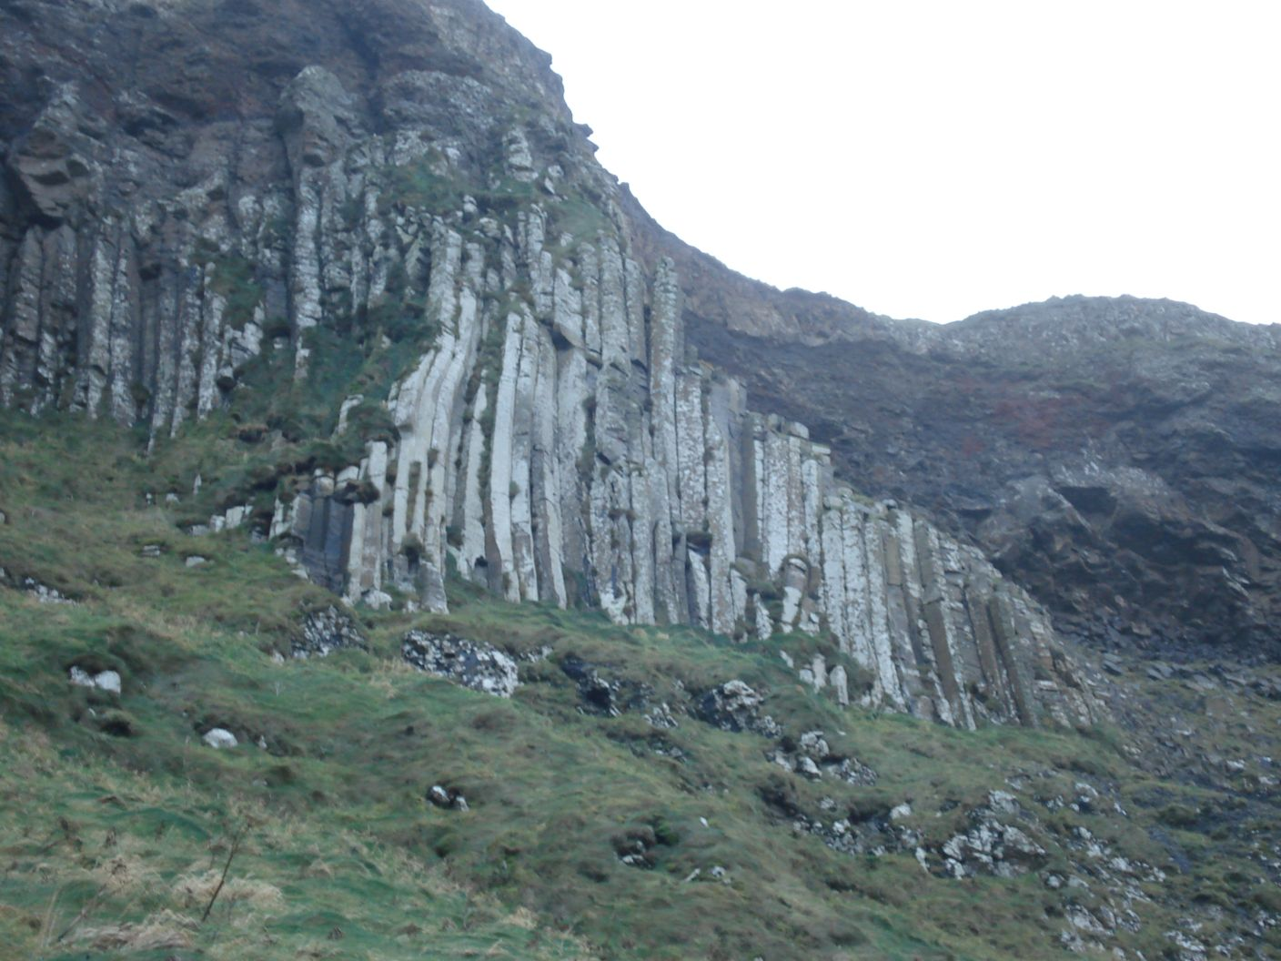
Potensi Topling

Slide 24
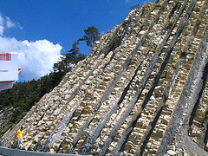
Potensi Topling

Slide 26
Latihan Markland Method
Suatu lereng yang mempunyai kemiringan N200ºE/40º disusun oleh batupasir, dengan sisipan lapisan batulempung berkedudukan N25ºE/30º setebal 5 cm. Batupasir tersebut dipotong oleh kekar-kekar dengan kedudukan, N132ºE/70, dan N260º/55º. Selain itu terdapat bidang sesar dengan kedudukan N228ºE/80º. Diketahui φ = 34º. Bagaimana potensi terjadinya slope failure pada lereng tersebut berdasarkan analisi Markland? Jika berpotensi, sebutkan prakiraan jenis longsoran dan arah longsorannya.

Slide 27
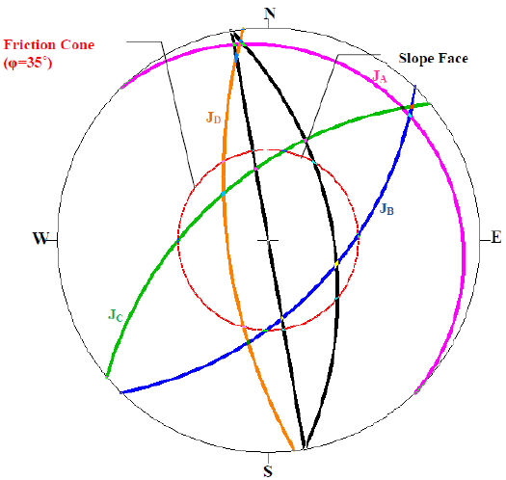

Slide 28
TERIMA KASIH
ATAS
PERHATIANNYA

